Slide 1
APOYO GUÍA N° 5
Objetivo: Componer y descomponer números según sus valores posicionales.
Colegio Mineral El Teniente
Cuarto año Básico A – B y C
Maritza Medina Silva

Slide 2
Inicio:
La papeleta de depósito varía de un banco a otro, pero en todos debe ir la misma información.
¿Cuántos billetes o monedas deposita?
NOMBRE DEL BANCO
¿Cuál es el valor de acuerdo a cada cantidad?
Información pasa saber a quien se le deposita el dinero y quien lo hace.
Aquí descomponemos o componemos el valor total que se deposita.

Slide 3
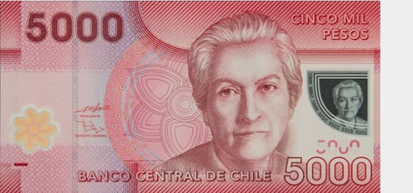
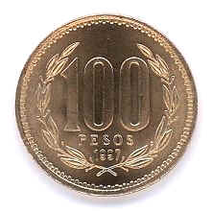
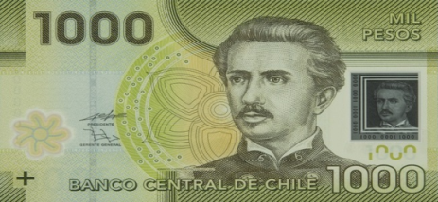
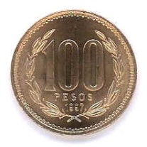
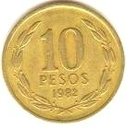
Observa Como se puede descomponer el número $8.420en la papeleta de depósito
¿Cuántos billetes de $5.000 hay?
¿Cuánto vale un solo billete de $5.000?
1
5.000
¿Cuántos billetes de $1.000 hay?
3
3.000
¿Cuánto vale 3 billete s de $1.000?
4
400
2
20
¿Cuántas monedas de $100 hay?
8.420
¿Cuántas monedas de $10 hay?
¿Cuánto vale n 4 monedas de $100?
¿Cuánto vale n 2 monedas de $10?
¿Cuánto dinero se depositó en total?

Slide 4
Componer y descomponer
Se puede componer y descomponer un número de forma aditiva (sumando los valores), considerando su posición o el valor posicional.
 | SEGÚN SU POSICIÓN (detalla cuál es la posición del número, si es unidad de mil, centena, decena o unidad) | SEGÚN SU VALOR POSICIONAL (Señala cuanto vale el número de acuerdo a la posición que tiene)
COMPONER: (realizamos la adición para formar el número) | 3UM + 8C + 5D + 1U = UM C D U 3.851 | 3.000 + 800 + 50 + 1 = 3.851
DESCOMPONER: (Realizamos una adición De acuerdo a cada dígito que compone el número considerando su valor o su posición) | UM C D U 3.851 3UM + 8C + 5D + 1U | 3.851 3.000 + 800 + 50 + 1

Slide 5
Revisa tu trabajo:
1 $ 5.000
1 $ 2.000
1 $ 500
4 $ 400
1 $ 50
1 $ 10
$ 7.960
1 $ 5.000
2 $ 4.000
4 $ 400
1 $ 50
3 $ 30
$ 9.480

Slide 6
¿Qué alternativa marcaste?
La descomposición del número 3.760 es:
3.000 + 70 + 60
3 + 700 + 60
3.000 + 700 + 6
3.000 + 700 + 60
2. La descomposición 6.000 + 80 + 500 + 3 corresponde al número:
6.853
6.583
6.835
6.803
FELICITACIONES POR TU COMPROMISO

